Slide 1

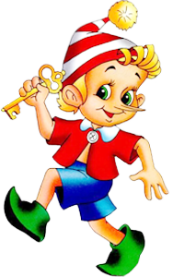
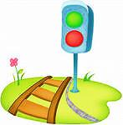
«Приключения Буратино в стране Светофории»
Муниципальное бюджетное дошкольное образовательное учреждение «Детский сад общеразвивающего вида № 7»
муниципального образования «Лениногорский
муниципальный район» Республики Татарстан
Информационный журнал
по правилам дорожного движения
для родителей и детей
выпуск № 8
Лениногорск,
Август 2018 г.

Slide 2

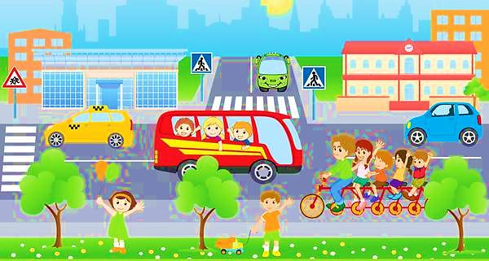
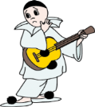
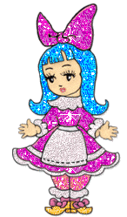
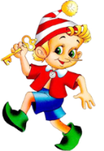
Уважаемые, ребята и взрослые!
Ура! Вот и наступило долгожданное лето! А это значит, можно играть, купаться, загорать, кататься на велосипеде и многое другое вместе со своими друзьями! Но даже летом при неправильном поведении на дорогах и улицах нас может поджидать много опасностей! И чтобы избежать беды Буратино и его друзья подробно расскажут вам об этом! Скорее переворачивайте страницу!

Slide 3

«Уроки Буратино»
«Безопасность летом»
Наступило лето, в тёплую солнечную погоду дети больше времени проводят на улице. В связи с этим хочется напомнить вам о некоторых правилах дорожной безопасности в летний период.
Беря на прогулку с ребёнком велосипед (самокат), следует позаботиться о безопасности юного велосипедиста. (об этом можно прочитать в статье «Основные правила дорожной безопасности для юных велосипедистов»)
В нашем городе много зелёных насаждений, в том числе и возле подъездов домов. Деревья и кусты относятся к так называемым дорожным «ловушкам», так как закрывают обзор. Необходимо, чтобы ребенок очень четко усвоил, что нельзя без оглядки выбегать из подъезда. Если у подъезда стоят автомобили или растут деревья, кусты, нужно обратить на это внимание ребенка, остановиться, научить осматриваться по сторонам и определять: нет ли опасности приближающегося транспорта. Одним словом, навыки безопасного поведения не только на дороге, но и во дворе – это насущная необходимость.
Начинать прививать их надо с самого раннего детства, и чем раньше – тем лучше.
Лето – это время отпусков, поездок на природу, на дачу, в другой город… Прежде всего, отправляясь в поездку, необходимо позаботиться о безопасности всех членов семьи. А она начинается с соблюдения самых элементарных правил: водитель и пассажиры должны быть пристёгнуты ремнями безопасности, при перевозке детей до 12 лет использовать детское удерживающее устройство, соответствующее возрасту и весу ребёнка. Всегда пристегивайтесь ремнями безопасности и объясняйте ребенку, зачем это нужно делать. Если это правило автоматически выполняется Вами, то оно будет способствовать формированию у ребенка привычки пристегиваться ремнем безопасности.
При поездке на общественном транспорте также необходимо соблюдать правила безопасности. Ожидая транспортное средство на остановке, держите ребёнка за руку, т.к. он может споткнуться и упасть или выбежать на проезжую часть. Если поблизости нет пешеходного перехода, дождитесь, когда транспорт отъедет подальше, и переходите дорогу в том месте, где она хорошо просматривается в обе стороны.

Slide 4

«Уроки Буратино»
«Безопасность летом»
ДОРОЖНЫЕ «ЛОВУШКИ» или Привычки неответственного поведения детей на проезжей части дороги
Вспомните, как наши малыши бегают на дачном участке, тихой сельской улочке, во дворе, когда играют в салочки, в прятки... Выбегают из-за гаражей, сараев, кустов... Со всех ног, не глядя по сторонам. Задача одна: добежать первым, догнать, осалить! Не зря взрослые ворчат: «Носятся сломя голову». Если вот так бездумно, без оглядки, выскочить из-за киоска с мороженым на проезжую часть, несчастный случай с ребёнком почти обеспечен. Не в этот раз, так в следующий. То же — если бегом, не оглядываясь по сторонам, догонять «свой» автобус, или на тихой улочке, где транспорт проходит раз в час, ступить, не осмотревшись по сторонам, на проезжую часть и попасть под колёса какой-то залётной машины.
Итак, первое правило: стоп! Перед выходом на любую дорогу — стоп! И только осмотревшись, делаем первый шаг.
Второе важнейшее правило вспоминаем, если не рассчитал время перехода, ошибся в скорости машин, оказался на разделительной части дороги, когда поток машин двинулся, и кажется, что прямо на тебя, стой! Ни шагу назад! Ни шагу вперёд! Машины пройдут, и ты спокойно продолжишь путь. Можно поднять руку, чтобы водители обратили на тебя внимание.
Третье правило: переходи улицу спокойным, твёрдым шагом. Не бегом! Иначе ты не сможешь наблюдать за дорогой. Не наискосок — так ты не увидишь, что у тебя за спиной. Можно сказать, что это «ловушка» за спиной.
Вышел на дорогу — всё внимание дороге. Не товарищу, идущему рядом, не магазину на другой стороне. Посмотрел на них — прозевал выскочившую откуда-то машину. Классическая «ловушка». Хорошо, если водитель окажется опытный, думающий и осторожный. Он успеет затормозить и пропустит тебя без аварий и неприятностей. Но уж отругает — точно. Поэтому подошёл к проезжей части дороги, остановился. А дальше — взгляд налево, взгляд направо, снова налево. Машин нет? Вперёд! На светофоре для пешехода зажёгся зелёный свет. Машины первого ряда от тебя остановились. А тебе пока — стоп! Шагать нельзя! Из второго ряда легковушка может не успеть затормозить и вырваться прямо на «зебру». То есть на любого торопыгу, который сразу рванул на проезжую часть. Вот и ещё одна «ловушка». Их надо знать и родителям, и детям, чтобы не попадать в разные дорожные опасности. Подождал, посмотрел: все машины стоят — теперь иди.

Slide 5






«Изучаем дорожные знаки»
Привет друзья! Я продолжаю свой урок и хочу рассказать о новых дорожных знаках!
Знак «Ограничение минимальной скорости»:
Говорит знак: «В самом деле,
Что плетешься еле-еле?
Будь ты хоть трехглавый змей,
Ехать медленней не смей!»
Знак «Пересечение с трамвайной линией»:
Эй, водитель, не зевай!
Ходит впереди трамвай.
Ты притормози немножко,
Уступи ему дорожку.
Знак «Опасный поворот»:
Этот знак тревогу бьет –
Вот опасный поворот!
Ехать здесь, конечно, можно,
Только очень осторожно –
Никого не обгонять,
Пассажиров не менять.
Знак «Пересечение равнозначных дорог»:
Этот знак скрестил удачно
Две дороги равнозначных.
Здесь, друзья, такие нравы –
Уступи тому, кто справа.
Знак «Пересечение с круговым движением»:
Этот знак понять нам просто –
Скоро круглый перекресток.
Так что придержи коней,
Тот, кто в круге, тот главней.
.

Slide 6
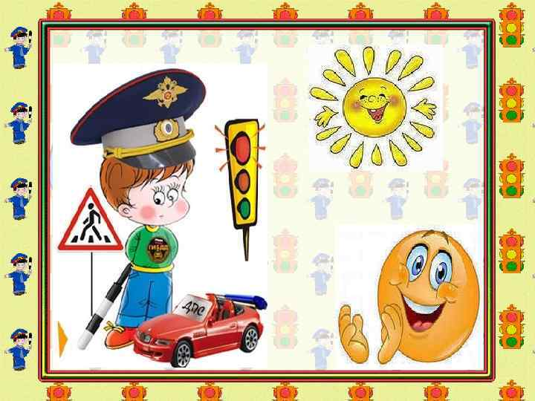
«Игры для закрепления знаний детей о ПДД»
В эти игры вы можете поиграть дома со своим ребенком!
Игра «Передай жезл»
Играющие выстраиваются в круг. Жезл регулировщика передаётся игроку слева. Обязательное условие: принимать жезл правой рукой, переложить в левую и передать другому участнику. Передача идёт под музыку. Как только музыка прерывается, тот, у кого оказывается жезл, поднимает его вверх и называет любое правило дорожного движения (или дорожный знак). Замешкавшийся или неверно назвавший правило или знак выбывает из игры. Побеждает последний оставшийся игрок.
Игра «Где мы были, мы не скажем, на чем ехали, покажем»
Каждая команда решает, какое транспортное средство она будет изображать (троллейбус, карета, теплоход, паровоз, вертолёт). Представление транспортного средства должно проходить без комментария. Команда соперника отгадывает задуманное. Задание можно усложнить, предложив командам конкретный вид транспорта.
Игра «Зебра» (на время и точность исполнения)
Всем участникам в каждой команде, кроме последнего, раздаётся по полоске белой бумаги (картона). Первый участник кладёт полосу, встаёт на неё и возвращается к команде. Второй шагает строго по полосе, кладёт свою «ступеньку» зебры и возвращается обратно. Последний участник шагает по всем полоскам, возвращаясь, собирает их.

Slide 7
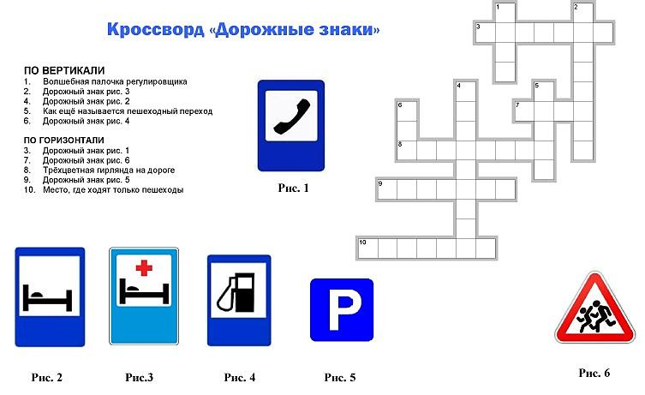

«Игры для закрепления знаний детей о ПДД»
Разгадайте кроссворд!
По вертикали
1.Волшебная палочка регулировщика
2.Дорожный знак рис.3
4.Дорожный знак рис.2
5.Как еще называется пешеходный переход
6.Дорожный знак рис.4
По горизонтали
3.Дорожный знак рис.1
7.Дорожный знак рис.6
8.Трехцветная гирлянда на дороге
9.Дорожный знак рис.5
10.Место, где ходят только пешеходы

Slide 8
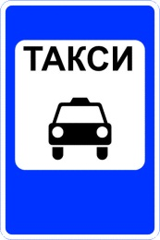
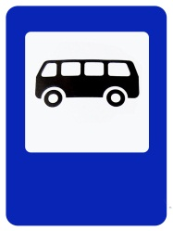
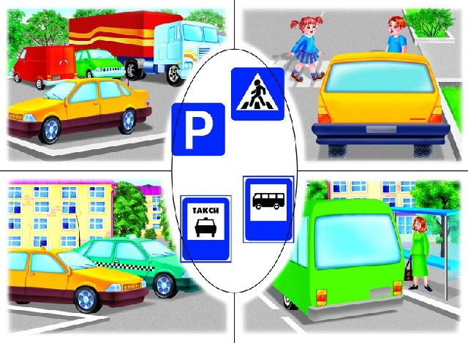

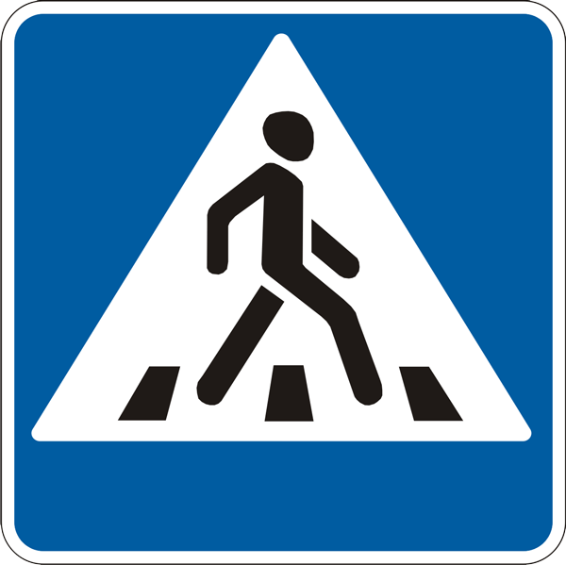
«Игры для закрепления знаний детей о ПДД»
Выполните задание
Проведи линии от дорожных знаков к соответствующим картинками

Slide 9
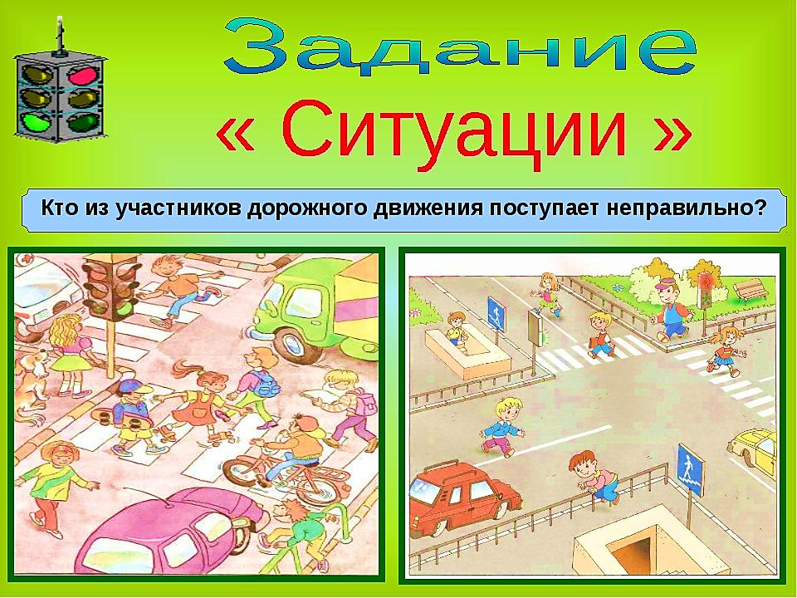
«Игры для закрепления знаний детей о ПДД»
Выполни задание!

Slide 10


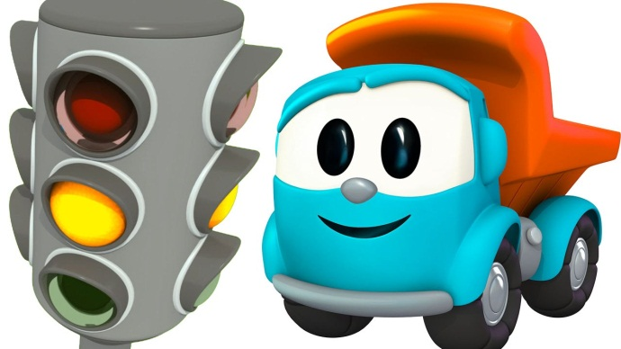
«В гостях у сказки»
.
История про Грузовичок…
В одном маленьком городке жили самые разные машины. И почти все жители этого городка жили дружно и счастливо: они были вежливыми и добрыми, знали все правила дорожного движения и очень уважали дорожные знаки и великого учителя Светофора. А почему все жители? Да потому что жил в этом сказочном городке один непослушный Грузовичок, который ни с кем не дружил, никого не слушал и не хотел учить правила дорожного движения. Много раз из-за этого Грузовичка на дорогах города едва-едва не случались аварии. Но машинки-жители были настолько добры и вежливы, что не наказывали Грузовичка за его несносное поведение.
Однажды жители городка решили построить гараж для большой пожарной машины. Экскаватор вырыл огромную яму для строительства
гаража. Дядюшка Светофор поставил около ямы дежурного - знак «Въезд запрещен», чтобы машинки-жители случайно не зазевались и не упали в эту огромную яму. И все бы хорошо, да только наш непоседа Грузовичок (как мы уже говорили) совсем не знал правил дорожного движения и не уважал дорожные знаки. И потому в один вечер, когда
Грузовичок веселился на улице, он подъехал очень близко к опасной яме, несмотря на все предупреждения знака-дежурного, и, конечно же, свалился в эту яму.
Очень перепугались жители городка и поспешили помочь нашему герою - недотепе. Дядюшка Подъемный Кран вытащил Грузовичок из ямы, добрая тетушка Скорая Помощь принялась залечивать вмятины и царапины, а меленькие легковые машинки принялись угощать его
теплым машинным маслом. Увидел Грузовичок как ухаживают за ним все жители городка и стало ему так стыдно, что он заплакал и конечно же все машинки принялись успокаивать нашего героя и простили его.
И вот как только наш Грузовичок выздоровел, он сразу же отправился в школу к дядюшке Светофору и начал учить правила дорожного движения и дорожные знаки. С тех пор все жители этого замечательного городка стали жить дружно и счастливо.

Slide 11




«Что почитать ребенку о ПДД»
Почитайте вместе с детьми!

Slide 12

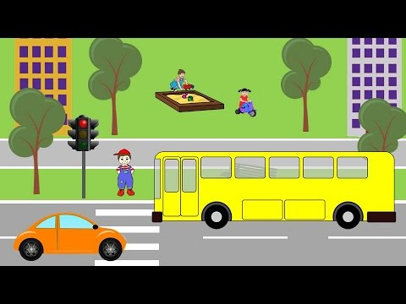
«Информационные порталы»
Предлагаем вашему вниманию Канал БЯКИ-БУКИ ТВ где можно посмотреть мультики про машинки для самых маленьких детей от года. Здесь вы найдете развивающие мультфильмы на любой вкус:
- для мальчиков - мультики про машинки, про трактор, про паровозики, про светофор;
- для девочек - мультики про правила дорожного движения, песенки, мультики про животных и другие развивающие мультфильмы.
Каждую неделю канал радует вас новыми выпусками, поэтому не забудьте подписаться на него, чтобы не пропустить их https://www.youtube.com/channel/UCVpv72Fa0glU-EOYUsMfd5A
Канал БЯКИ-БУКИ ТВ желает вам приятного просмотра!
Развивающий мультик "Правила дорожного движения" расскажет малышам об основных правилах дорожного движения и поведении возле дороги: когда и где можно переходить дорогу, с какой стороны обходить трамвай, троллейбус и автобус, а также, что нельзя играть возле дороги и перебегать дорогу перед приближающейся машиной. Посмотреть вы его можете пройдя по ссылке https://www.youtube.com/watch?v=epFoPA5dsNc

Slide 13
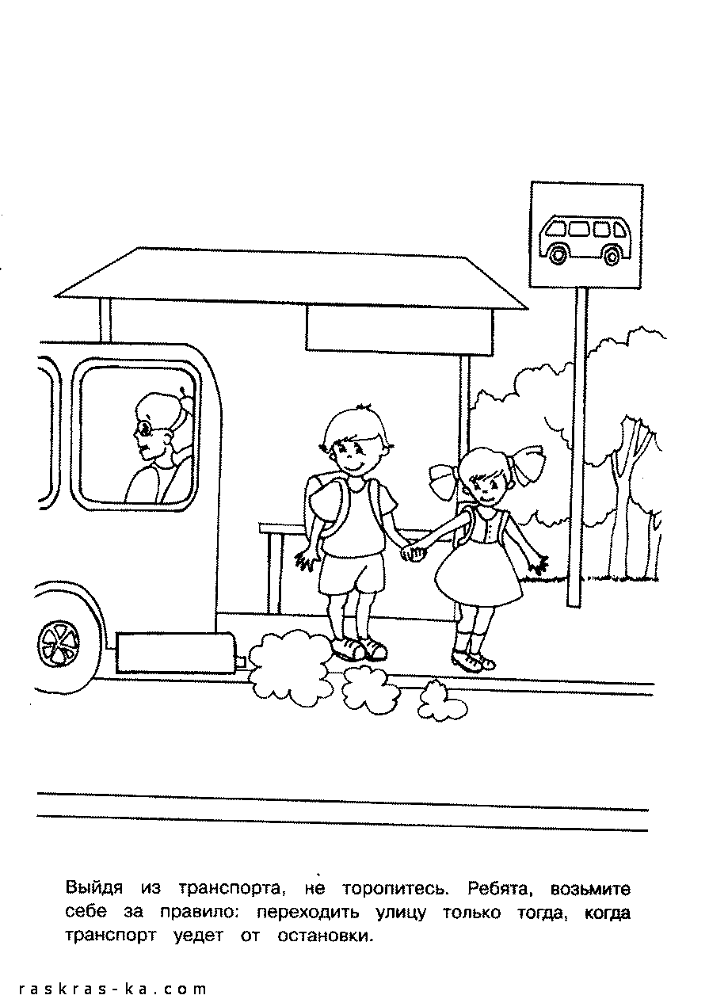
«Творим вместе с детьми»
Предложите детям раскрасить картинку. Только не забудьте объяснить дорожную ситуацию!

Slide 14


«Перекресток загадок»
А, теперь, ребята, я вам загадаю загадки,
а вы их отгадайте!

Slide 15
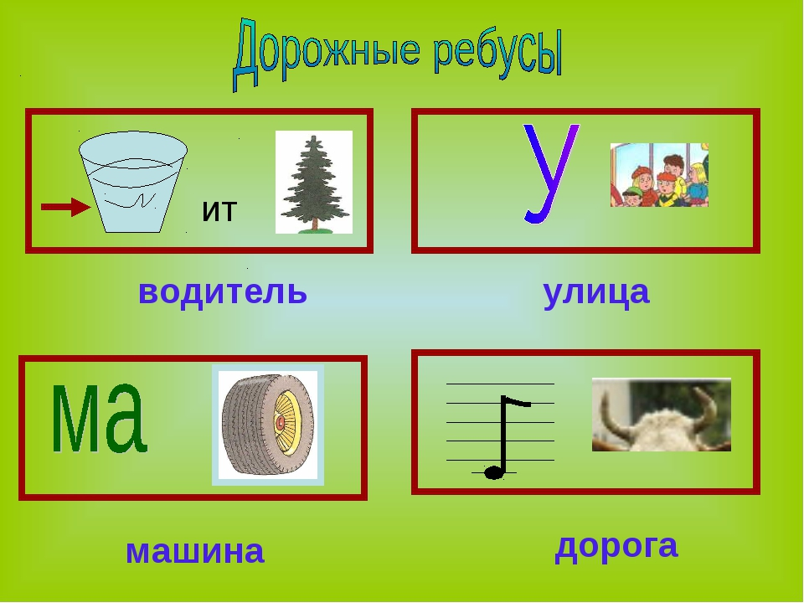
«Страничка ребусов»
А вы умеете разгадывать ребусы?

Slide 16

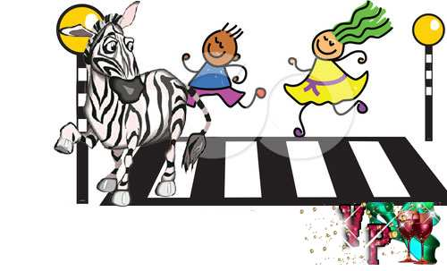
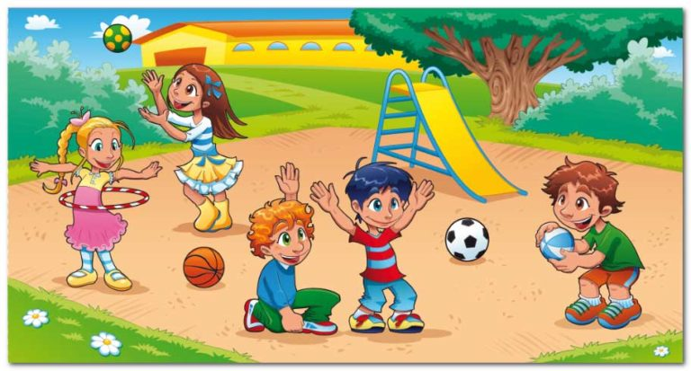
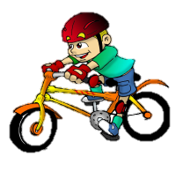
«Поэтическая страничка»
Почитайте своему ребенку стихи !
Зебра
У асфальтовой дороги
Возмущались носороги:
- Пешеходам нет пути!
Как дорогу перейти?
Мимо едут, вжик да вжик,
То такси, то грузовик,
То автобус, то маршрутка –
На дорогу выйти жутко!
Подошёл художник крот:
- Нарисуем переход!
Чёрно-белая дорожка
От порожка до порожка.
Зебра ахнула: - Друзья!
Полосатый он, как я!
С той поры зовёт народ
«Зеброй» этот переход.
Велосипед
Думаешь, велосипед
Настоящий транспорт? Нет!
Помни: на проезжей части
Трудно избежать несчастья!
Если есть велосипед,
Но, не дорос до нужных лет,
Катайся лучше во дворе.
Там безопасно детворе.

Slide 17
«Советы родителям»
Прочитайте очень внимательно!
Правила безопасного катания на роликах, велосипеде и самокате
Летние каникулы – отличное время для катания на роликах, велосипеде или самокате. Но необходимо соблюдать определенные правила безопасного катания, чтобы прекрасная прогулка не закончилась в травмпункте. Помните, необходимо:
1. Надевать защитный шлем, перчатки, щитки на руки и голени, наколенники и налокотники. Асфальт и тротуарная плитка очень твердые, и падение на них может завершиться переломом или сильным ушибом, а падают поначалу все, и даже профи не всегда могут победить гравитацию. Кататься без защиты – признак не крутизны, как кажется многим новичкам и, в частности, подросткам, желающим похвастаться перед сверстниками, а банальной глупости и отсутствия чувства самосохранения.
2. Не ездить на неисправном транспорте – шанс, что важная деталь отвалится прямо во время движения, и «водитель» полетит вверх тормашками вместе с железным конем, резко возрастает.
3. Не кататься в непосредственной близости от других велосипедистов, роллеров, скейтеров и «самокатеров», особенно, если еще мало опыта – легко налететь друг на друга и упасть вместе.
4. Научиться правильно группироваться при падении. Такое умение позволит сделать ваши ролле- и велопрогулки менее травмоопасными, ведь, как уже было сказано, от встреч с твердыми поверхностями не застрахован 5. Крепить на одежду светоотражающие элементы при езде в темное время суток или при плохой погоде: так одинокую фигуру лучше видно другим участникам движения, в частности, автомобилистам, что снижает вероятность столкновения.
6. Не баловаться во время движения: ездить вдвоем на одноместном велосипеде или самокате, не держаться за руль и т.п. Чем меньше опыт, тем аккуратнее следует вести себя на дороге. В противном случае падение или поломка транспорта вам практически обеспечены.
7. Выполнять «финты» только на предназначенной или подходящей для этого площадке, но никак не на проезжей части, тротуаре или детской площадке, где играют несмышленые малыши. Этим вы обезопасите и себя от незапланированных приземлений, и невольных свидетелей ваших «выкрутасов» от попадания под колеса.
никто

Slide 18
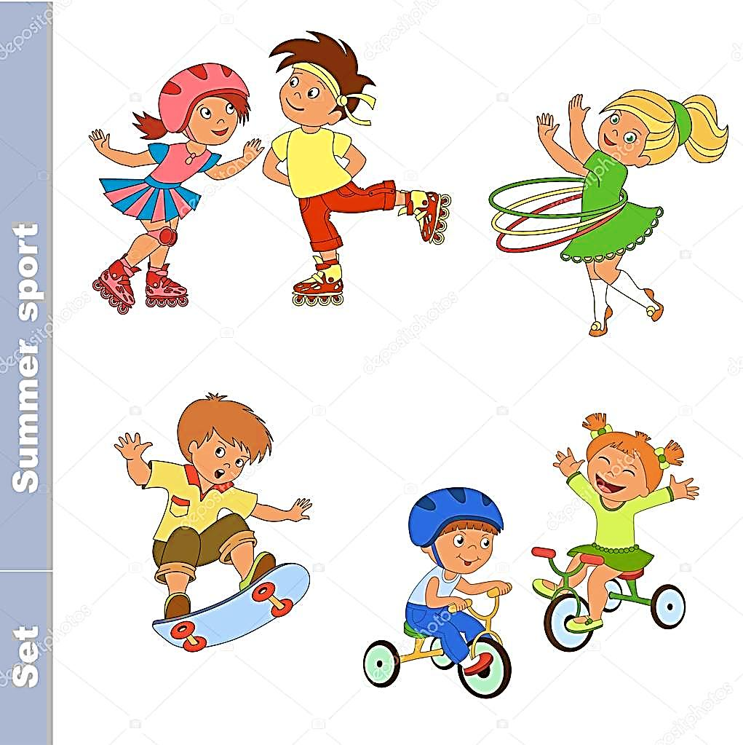
«Советы родителям»
Главная опасность –
8. Выучить правила дорожного движения. По закону, велосипедист – равноправный участник движения, как и автомобилист, и должен подчиняться правилам ПДД. Например, важно знать, как правильно показывать рукой, что хотите повернуть, как надо пересекать регулируемые перекрестки, по какой стороне дороги ехать. А вот роллеры приравнены к пешеходам и не должны появляться на проезжей части.
9. Двигаясь по тротуару, ехать очень медленно, аккуратно объезжая пешеходов и предупреждая их о своем приближении. Для велосипедистов езда по тротуарам, вообще-то запрещена законом, но в большинстве случаев – это единственный способ безопасного передвижения в отсутствие специальных дорожек.
10. Быть предельно внимательным, чтобы ничто не застало врасплох и не заставило потерять равновесие, и отправиться на «свидание» с асфальтом. Таким фактором могут стать и машина, выезжающая из двора, и выскочивший под колеса ребенок или собака, и просто громкий звук.
.

Slide 19

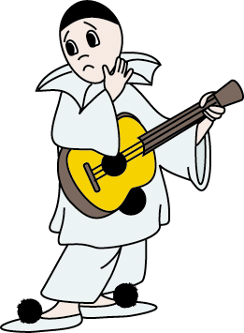
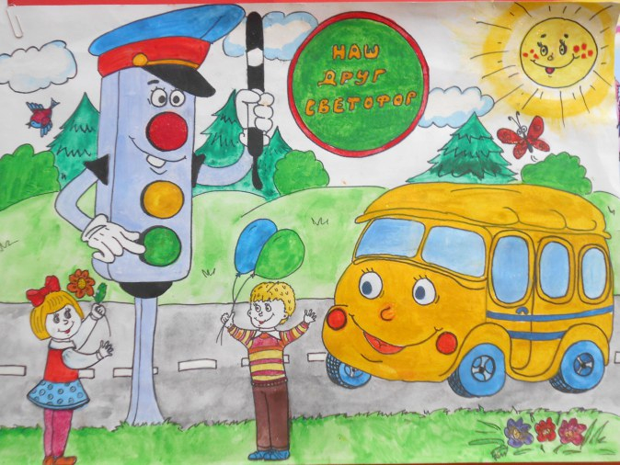
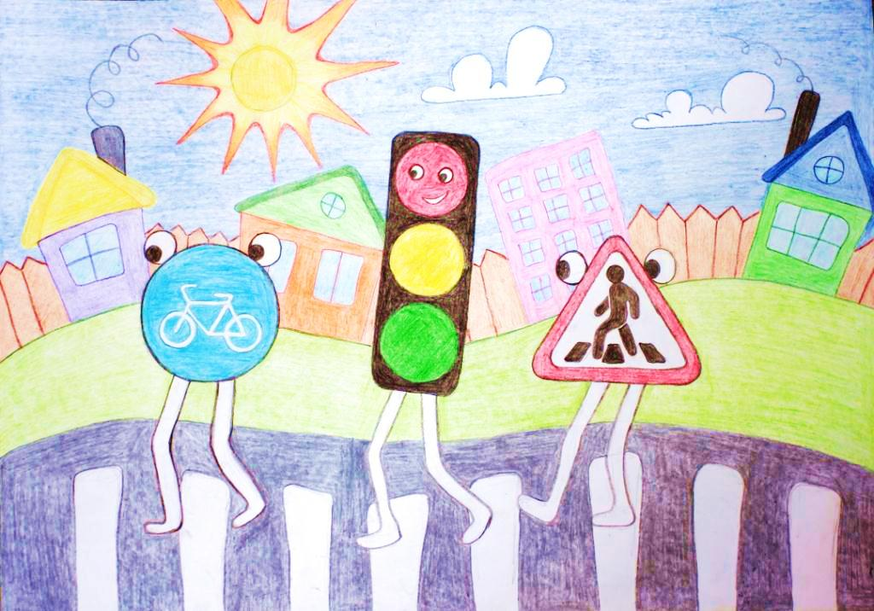
«Творчество детей»
Посмотрите, какие интересные работы
выполнили дети и их родители
по правилам дорожного движения!
Семья Исламовых. Средняя национальная групаа
Семья Сафиных. Средняя национальная группа

Slide 20
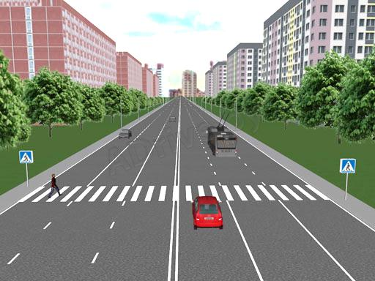

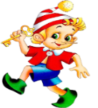
Отзывы и предложения
Уважаемые родители и дети!
По всем интересующим вопросам, с отзывами и предложениями просим обращаться к воспитателям группы. Мы также просим принять участие в создании следующего номера нашей газеты.
Состав творческой (редакционной) группы:
Фролова О.П - редактор
Галимова Л.Р. – внештатный инспектор ПДД
Дата выпуска журнала: август 2018 г.
Тираж – 9 штук.
Адрес, телефоны Учредителя журнала:
Адрес: 423250, улица Горького, дом 1 «А»
Телефон:+7(855) – 955 – 5 - 17 – 79
E –Mail: s – Len – 7@mail. ru.
До скорых встреч, друзья!

Slide 21
Адрес: 423250, улица Горького, дом 1 «А»
Телефон:+7(855) – 955 – 5 - 17 – 79
E –mail: s – Len – 7@mail. ru.

